Slide 1

Tactical Combat Planner - TCP
2020/2021

Slide 2
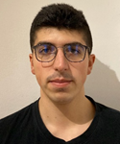
A Equipa!
Jaime Ferreira
Número: 50039473
Telefone: 935 461 162
Email: jaimeferreira2000@gmail.com
Aluno de 3ºano de engenharia informática na Universidade Europeia
Hard Skills: Fluência nas linguagens de programação Java e C (notas:16-17)
Conhecimento de MySQL (nota:15)
Experiência com Git.
Experiente com Microsoft Office.
Facilidade com tecnologias em geral.
Soft Skills: Pontual, autónomo, jogador de equipa, eficiente.

Slide 3

A Equipa!
Fernando Lamar
Número estudante: 50039077
Telefone: 926 643 129
Email: fernandolamarsantos@gmail.com
Hard Skills: Base de Dados (16) MySQL
Unidades curriculares de programação (16-17)
Linguagens de programação: Java, C, Python
Experiência em plataformas de controlo de versões (Github)
Soft Skills: Atitude positiva, trabalho de equipa, bom pensamento
crítico e boa ética de trabalho.

Slide 4
Apresentação da Entidade Promotora
https://github.com/SomeMetalFan/
https://github.com/ElynoLamar/
O que já desenvolvemos em equipa:
- Sistemas de semáforos, programado em Java com produção
física utilizando Arduino.
- Applicação Manage’eM - Home, programado em Java onde
O objetivo foi um controlo parental sobre os filhos com atribuição
De tarefas e recompensas.

Slide 5
Âmbito e Objetivos do Projeto
Tactical Combat Planner - TCP
A nossa aplicação web está no âmbito de dois setores principais, entretenimento e desporto. Mais especificamente dentro dos desportos de combate.
Depois de fazer um benchmarking encontrámos as seguintes aplicações principais:
Airsoft App[1] - Permite ao utilizador ver eventos de airsoft na sua área, criados pela comunidade, sendo para mobile e web.
4.5 estrelas - 132 downloads
Battle Map[2] - Funciona como auxiliar durante o jogo, fornecendo informação durante o jogo, como por exemplo a localização da equipa, quem é que ainda está em jogo e a duração do jogo.
3 estrelas - 111 downloads
ComBat Games Navigator[3] - Esta aplicação é a mais completa, que junta as funcionalidades das duas anteriores, no entanto, só tem 1 idioma (russo) e é apenas mobile.
4.2estrelas - 54 downloads

Slide 6
Conclusão do Benchmarking
Conclusão:
Todas estas aplicações têm grandes falhar, funcionalidades não implementadas e outras que não funcionam na totalidade. O nosso projeto diferencia-se bastante destes produtos, tem como objetivo principal formular as tácticas de jogo antes do jogo, e não durante o jogo em si, embora permita criar eventos como nas Apps [1] e [3], com a vantagem de ser uma aplicação web.
Referências:
[1] weareIVE (Aug 2017). Airsoft App (versão 1.0.0) [Aplicação móvel e web] descarregado de : https://play.google.com/store/apps/details?id=com.airsoftapp
[2] Inoovis Labs (Aug 2017). Battlemap (Versão 2.0) [Aplicação móvel]. descarregado de: https://play.google.com/store/apps/details?id=com.innovislabs.battlemap
[3] ComBat Vision (March 2020). ComBat Games - Navigation (Versão 3.7.2) [Aplicação móvel]. descarregado de: https://play.google.com/store/apps/details?id=com.combat.vision

Slide 7
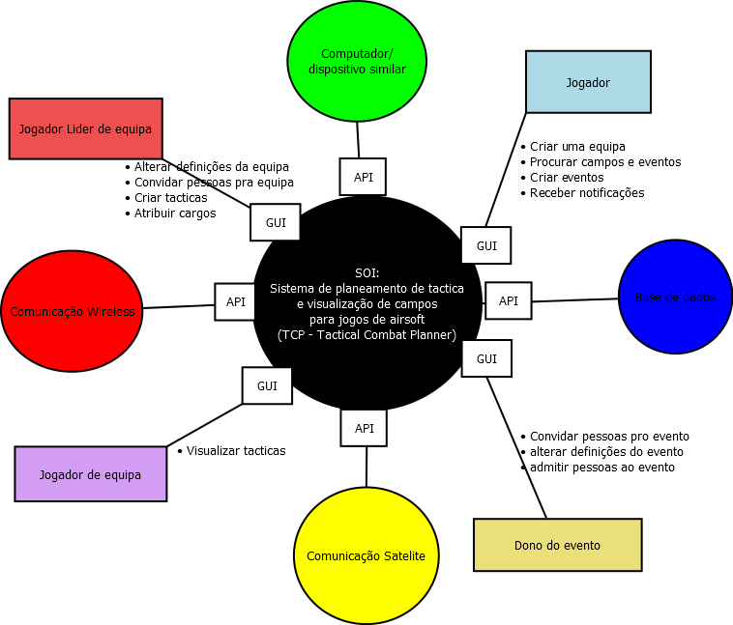
Diagrama de Contexto
Stakeholders | Role
Jogador | Actor
Jogador lider de equipa | Actor
Dono do evento | Actor
Jogador de equipa | Actor
Comunicação satélite | Enabling System
Comunicação Wireless | Enabling System
Computador/dispositivo similar | Enabling System
Base de dados | Enabling System

Slide 8
Sprint Retrospective
Sprint 1 (04/11/2020)
Aspetos positivos - O que correu bem | Aspetos a melhorar
-Boa apresentação da equipa -Bom benchmarking mesmo não havendo aplicações de referência na área. | -Dividir melhor as tarefas.
Para o próximo sprint
-Teremos uma to-do list e iremos dividir melhor as tarefas -Melhorar o diagrama de casos de uso -Melhorar o diagrama de contexto

Slide 9
Lista de TO-DO’s
2º Pitch – Diag. formais usando a notação UML
Diag. de Casos de Utilização (Use Case diagram)
Diag. de Modelo Domínio (Class diagram)
Diag. Máquinas de Estado (State Machine diagram)

Slide 10
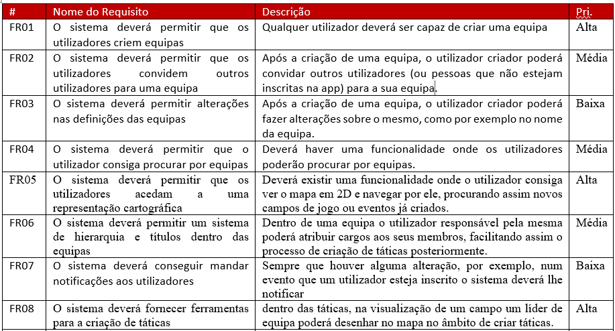
Levantamento de Requisitos Funcionais

Slide 11
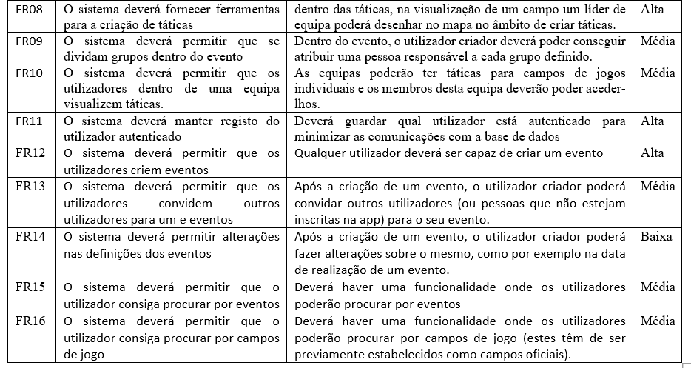
Requisitos Funcionais
Continuação

Slide 12
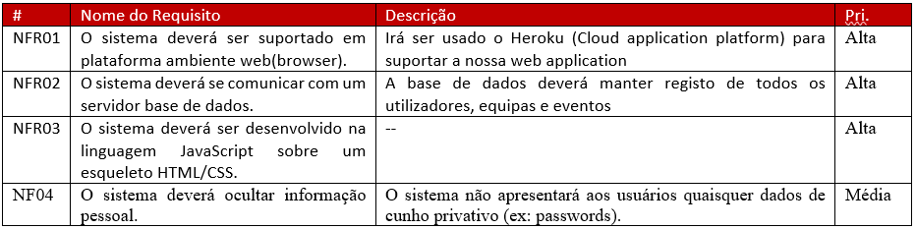
Requisitos não funcionais

Slide 13
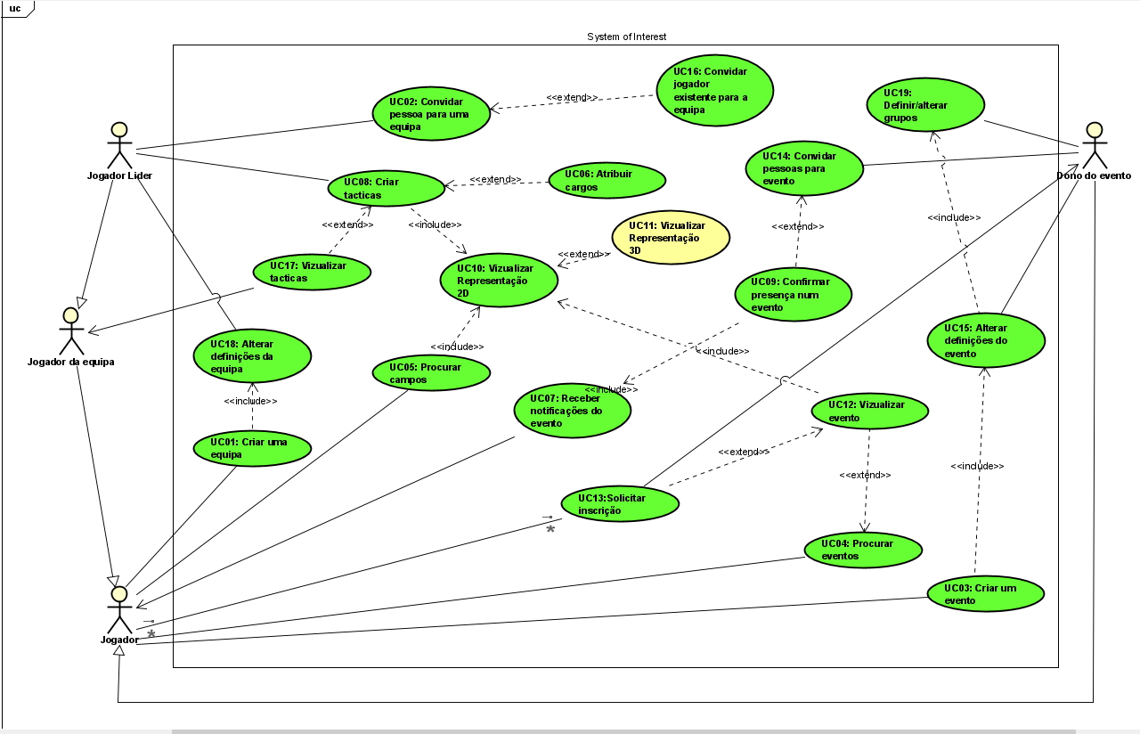
Diagrama de Casos de Utilização
TCP Sistema de interesse (Casos de uso)

Slide 14
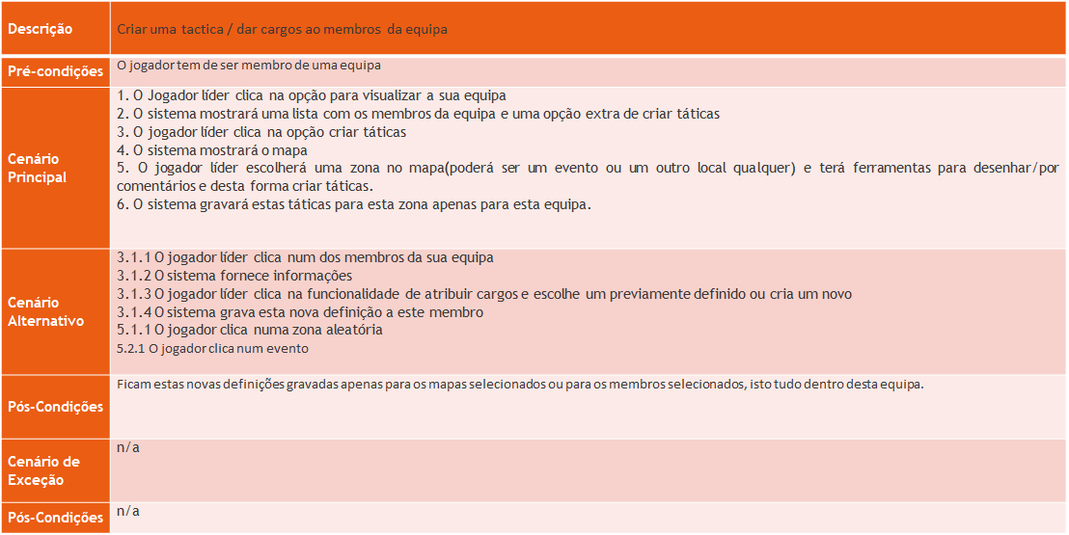
UCxx – «nome SMART»
«Descrever em detalhe os três UC de maior complexidade (max. 1 slide por caso de utilização), no relatório o detalhe do cenário pode ser densificado, no PPT apenas relevante ficar com uma noção precisa do racional associado ao comportamento modelado»

Slide 15
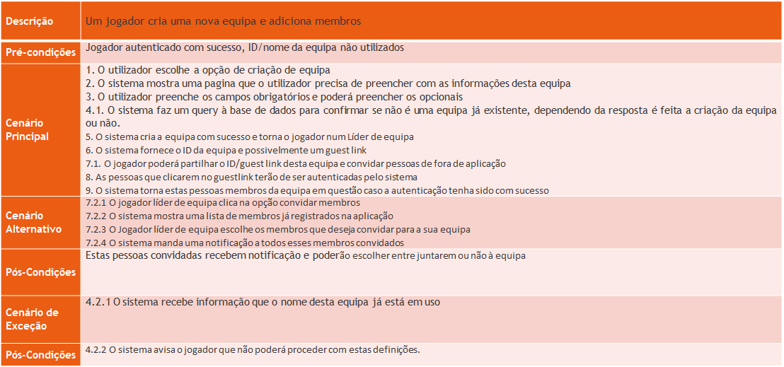
UCxx – «nome SMART»
«Descrever em detalhe os três UC de maior complexidade (max. 1 slide por caso de utilização), no relatório o detalhe do cenário pode ser densificado, no PPT apenas relevante ficar com uma noção precisa do racional associado ao comportamento modelado»

Slide 16
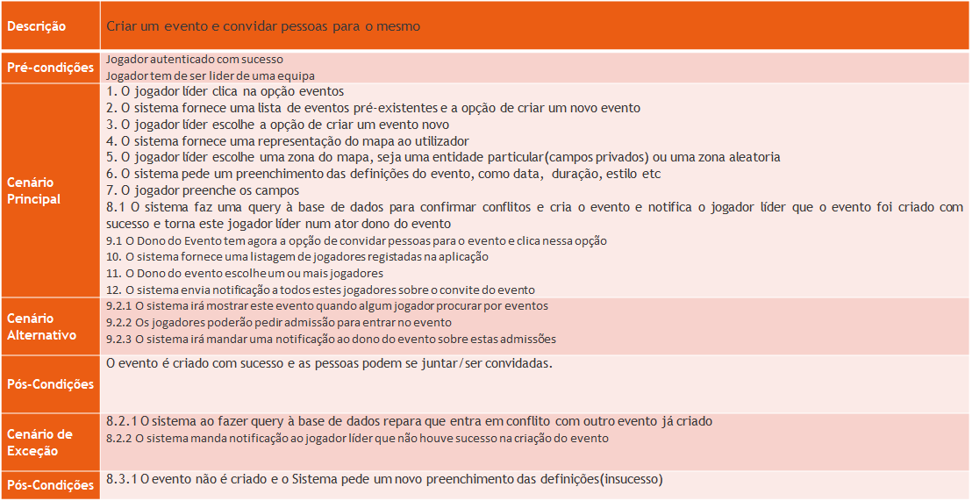
UCxx – «nome SMART»
«Descrever em detalhe os três UC de maior complexidade (max. 1 slide por caso de utilização), no relatório o detalhe do cenário pode ser densificado, no PPT apenas relevante ficar com uma noção precisa do racional associado ao comportamento modelado»

Slide 17
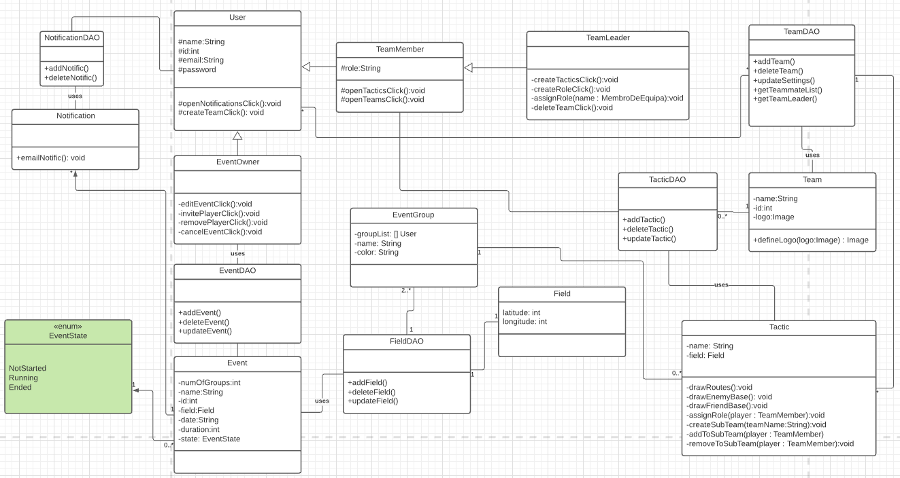
Modelo de Domínio
Sistema TCP - Tactical Combat Planner
O diagrama apresenta a estrutura (i.e., classes) que implementam a persistência dos dados, inclui classes do tipo Enumeration de forma a modelar aspetos relacionados com o estado do sistema.
Max. 1 slide

Slide 18
Sprint Retrospective
Sprint # (18/11/2020)
Aspetos positivos - O que correu bem | Aspetos a melhorar
-Casos de uso definidos, com todos elementos descritos. -Utilização da ferramenta “Todoist” para definir tarefas e distribuí-las | -Gerir melhor o tempo
Para o próximo sprint
-Melhorar diagrama de classes -Melhorar diagrama de casos de utilização -Fazer diagrama de máquinas de estado

